Slide 1
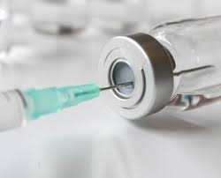
Het uitvoeren van medisch-technische handelingen
MTH voor DA H1
(10-05-2021)

Slide 2
Wet op de geneeskundige behandelingsovereenkomst (WGBO)
Deze wet regelt onder andere de rechten van de patiënt.
Uitgangspunt: bij verrichten medische handeling is er sprake een overeenkomst tussen de hulpverlener en de patiënt.
De WGBO kent hierbij twee belangrijke uitgangspunten:
Informatieplicht;
toestemmingsvereiste.

Slide 3
Wet op de geneeskundige behandelingsovereenkomst (WGBO)
Plichten die u als patiënt heeft
U informeert uw arts zo goed mogelijk;
U werkt zo veel mogelijk mee aan uw behandeling;
U betaalt uw hulpverlener of zorginstelling.

Slide 4
Wet op de geneeskundige behandelingsovereenkomst (WGBO)
Wijzigingen vanaf januari 2020
bewaartermijn van medische gegevens verlengd
krijgen nabestaanden een wettelijk recht op inzage in het dossier van een overleden patiënt.

Slide 5
Wet op de geneeskundige behandelingsovereenkomst (WGBO)
Er zijn drie uitzonderingen op de plicht om informatie te geven:
1. Patiënt is bijvoorbeeld bewusteloos of onmiddellijk ingrijpen is noodzakelijk.
2. De patiënt weigert informatie te ontvangen.
‘Verzorg die wond nu maar, ik hoef niet te weten wat je gaat doen’,.
3. Hulpverlener verstrekt geen info, omdat de waarheid een sterk nadelig effect heeft op de patiënt.

Slide 6
Wet op de geneeskundige behandelingsovereenkomst (WGBO)
De combinatie van uitleg en toestemming wordt ook wel aangeduid met de term ‘informed consent’.
Personen vanaf 16 jaar zijn zelfstandig bevoegd beslissingen
Bij kinderen tussen 12 en 16 jaar geldt er een gezamenlijke verantwoordelijkheid (ouders en kind)
Bij kinderen tot 12 jaar is de toestemming van de ouders vereist

Slide 7
Wet beroepen in de individuele gezondheidszorg (wet BIG)
De Wet beroepen in de individuele gezondheidszorg (Wet BIG)
Doel: het verbeteren en waarborgen van de kwaliteit van de medische hulpverlening.
Openbaar register (medische) opleiding
Voor acht beroepen in de gezondheidszorg is er via deze Wet BIG sprake van titelbescherming: arts, tandarts, apotheker, gezondheidszorgpsycholoog, psychotherapeut, fysiotherapeut, verloskundige en verpleegkundige.

Slide 8
Wet beroepen in de individuele gezondheidszorg (wet BIG)
De Wet BIG beschermt patiënten tegen ondeskundige hulpverleners.
Een aantal medische handelingen is namelijk zo riskant dat je voldoende bekwaam moet zijn.
Dit zijn de dertien ‘voorbehouden handelingen’:

Slide 9
Wet beroepen in de individuele gezondheidszorg (wet BIG)
De Wet beroepen in de individuele gezondheidszorg (Wet BIG)
Geen voorbehouden handelingen:
wondverzorging;
vingerprik;
advies bij koorts.
Voorbehouden handelingen die regelmatig aan de DA gedelegeerd worden (Tabel 1.1)
heelkundige handelingen;
geven van een injectie;
het verrichten van een venapunctie.

Slide 10
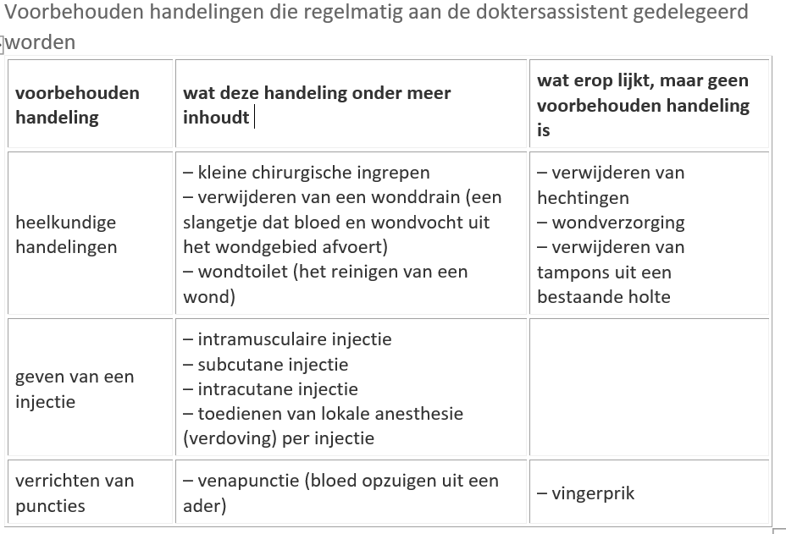

Slide 11
Wet beroepen in de individuele gezondheidszorg (wet BIG)
Bij het verrichten van een medische handeling stelt de Wet BIG eisen:
1. deskundig: voldoende scholing theorie + praktijk.
2. bekwaam: voldoende ervaring
bij voorbehouden handelingen
3. de opdracht arts
4. mogelijke tussenkomst van de arts.

Slide 12
Wet beroepen in de individuele gezondheidszorg (wet BIG)
Uitzonderingen:
Opdracht: Dit hoeft niet voor iedere handeling apart; een griepvaccinatie te geven of in het medisch dossier van een patiënt vastleggen dat er iedere drie weken een vitamine B12-injectie gegeven moet worden.
De mogelijke tussenkomst arts (ingrijpen)
Voor de griepspuit en de venapunctie. Hoeft arts alleen telefonisch bereikbaar te zijn.(wel goede instructie nodig)

Slide 13
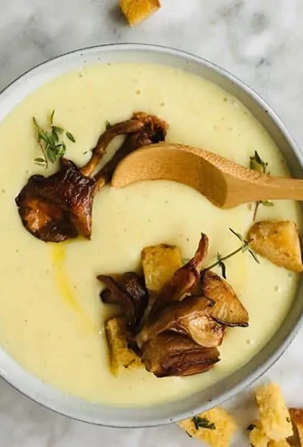
Administratieve afhandeling (SOEP)
Subjectief: welke klachten heeft de patiënt?
Objectief: wat is er bij onderzoek gevonden?
Evaluatie: klacht- of ziektediagnose & ICPC-code.
Plan: wat gaat er gebeuren (zoals advies, medicatie of verwijzing)?
VOORBEELD
S: Urineonderzoek, klachten: denkt aan urineweginfectie, herkent de klachten, pijn bij plassen, kleine beetjes plassen, vaak plassen en pijn in de onderbuik.
O: Combur 5: nitriet +, spoortje bloed, leuko +
E: Urineweginfectie (U71 - Cystitis/urineweginfectie)
P: Kuur Nitrofurantoïne 50 mg 4d1t 20 stuks

